Slide 1
Lekcja 9. Akademicki savoir-vivre
www.ubb.edu.pl/en
Lesson 9.
Academic savoir-vivre
www.ubb.edu.pl

Slide 2
Spis treści Table of Contents
jak zwracamy się do nauczycieli akademickich?
how do we address academic teachers?
jak piszemy e-mail?
how do we write an e-mail?
pisemne zwroty adresatywne
written addresses phrases
www.ubb.edu.pl
Lekcja 9. Akademicki savoir-vivre

Slide 3
Już wiemy, że… We already know that…
mężczyzna to pan
kobieta to pani
jest jeszcze forma panna… ale o tym może innym razem
there is also a form panna... but maybe more about that another time
www.ubb.edu.pl
Lekcja 9. Akademicki savoir-vivre

Slide 4
Jak zwracamy się do nauczycieli? How we address academic teachers?
pani
pani profesor!
pani profesor!
pani doktor!
pani magister!
pan
panie profesorze!
panie profesorze!
panie doktorze!
panie magistrze!
Tytuł lub stopień naukowy
profesor
doktor habilitowany
doktor
magister
www.ubb.edu.pl
Lekcja 9. Akademicki savoir-vivre

Slide 5
A jak do osób zajmujących stanowisko… And as for those in position…
pani
pani rektor!
pani dziekan!
pani koordynator!
pan
panie rektorze!
panie dziekanie!
panie koordynatorze!
rektor
dziekan (wydziału)
koordynator (programu Erasmus+)
www.ubb.edu.pl
Lekcja 9. Akademicki savoir-vivre

Slide 6
A co z imionami…? What about first names...?
W kontakcie z nauczycielami akademickimi nie używamy imion…
When contacting academic teachers, we do not use their first names...
czyli oficjalnie ja nie jestem Pani Maria, tylko Pani Kubica.
so officially I am not Mrs. Maria, but Mrs. Kubica.
www.ubb.edu.pl
Lekcja 9. Akademicki savoir-vivre

Slide 7
Jak piszemy e-mail? How do we write my email?
Zaczynamy od…
We start from…
Szanowna Pani Profesor! / Szanowna Pani Koordynator!
Dear…
Szanowny Panie Profesorze! Szanowny Panie Koordynatorze!
www.ubb.edu.pl
Lekcja 9. Akademicki savoir-vivre

Slide 8
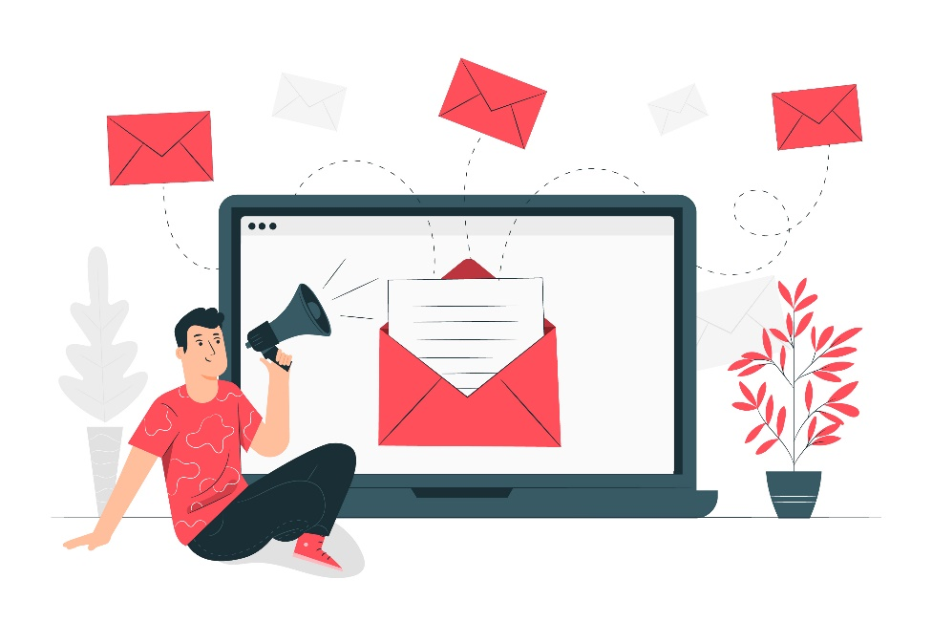
…e-mail?
A kończymy…
And finish with…
Z poważaniem Best regards
(imię i nazwisko, kierunek studiów) (name, field of study)
www.ubb.edu.pl
Lekcja 9. Akademicki savoir-vivre

Slide 9
Ważne! Important!
W języku polskim w formie pisemnej, jak np. wiadomość e-mail, wszystkie zwroty adresatywne piszemy zawsze wielką literą, tzn.: Pani Profesor! / Panie Profesorze!
In Polish, in written form, such as an e-mail, we always write all address phrases with a capital letter, i.e.: Mrs. Professor! /Mr. Professor.
Ale także takie formy jak: czyje? zajęcia Pana Profesora
But also forms: whose? professor's (in a meaning ”your”) classes
www.ubb.edu.pl
Lekcja 9. Akademicki savoir-vivre

Slide 10
Także w wersji nieoficjalnej… czyli do kolegi czy koleżanki
i nie tylko e-mail = współczesny list, ale także SMS…
Also in the unofficial version... i.e. to a friend and not only e-mail = a modern letter, but also a text message...
czyli: so
idę do Ciebie I'm coming to you
pożyczyłem Twoją książkę I borrowed your book
kocham Cię! I love you!
www.ubb.edu.pl
Lekcja 9. Akademicki savoir-vivre

Slide 11
Szybka powtórka Quick review
pani profesor!
panie profesorze!
Szanowna Pani Profesor!/ Pani Doktor! / Pani Koordynator!
Szanowny Panie Profesorze! / Panie Doktorze! / Panie Koordynatorze!
Kocham Cię!
www.ubb.edu.pl
Lekcja 8. Co studiujesz?

Slide 12
Dziękuję za wspólną lekcję!
Thank you for the lesson together!
Wszystkie zdjęcia i ilustracje pochodzą z <a href="http://www.freepik.com">.
Dokładny spis dostępny jest na stronie: www.ubb.edu.pl/en.
All pictures and illustrations come from <a href="http://www.freepik.com">.
The detailed list available on the website: www.ubb.edu.pl/en.

